Slide 2
Kalite Güvence Komisyonu
Senatoya bağlı «Kalite Komisyonu»
Yönetim kuruluna bağlı 5 ayrı «İzleme ve Yönlendirme Komisyonu» oluşturulmuştur.
Kalite süreçlerinin daha etkin ve verimli yönetilmesi, planlı olarak izlenmesi ve raporlanması amacıyla kalite süreçlerinin tamamının organizasyonu, planlanması, izlenmesi ve raporlanması süreçlerini yönetmek üzere "Süleyman Demirel Üniversitesi Kalite Güvence Ofisi" 23 Haziran 2020 tarihinde kurulmuştur.
Prof. Dr. İlker Hüseyin Çarıkçı
Kalite Güvence Komisyonu Başkanı
Doç. Dr. Tahsin Akçakanat
Doç. Dr. H.Hüseyin Uzunbacak
Doç. Dr. Pınar Göktaş
Öğr. Gör. Dr. Koray Çetinceli
Öğr. Gör. Ömer Faruk Acar
Öğr. Gör. Feyza Çoban
Öğr. Gör. Onur Sarıkaya
Mali Hiz. Uzm. Yusuf Özer
Öğr. Gör. İpeksu Özbaş

Slide 3
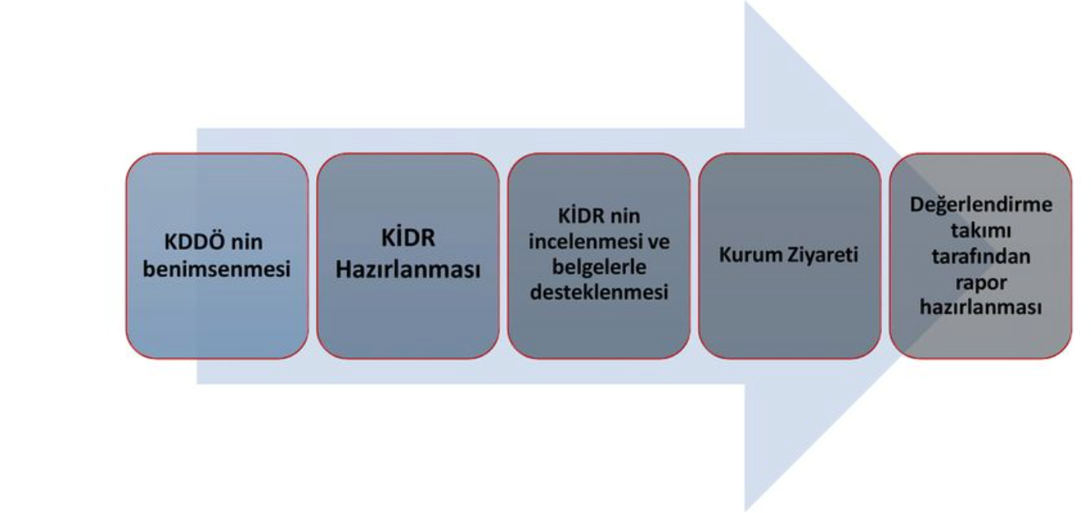
Süreç nasıl işlemişti?

Slide 5
Kurumsal Dış Değerlendirme

Slide 6
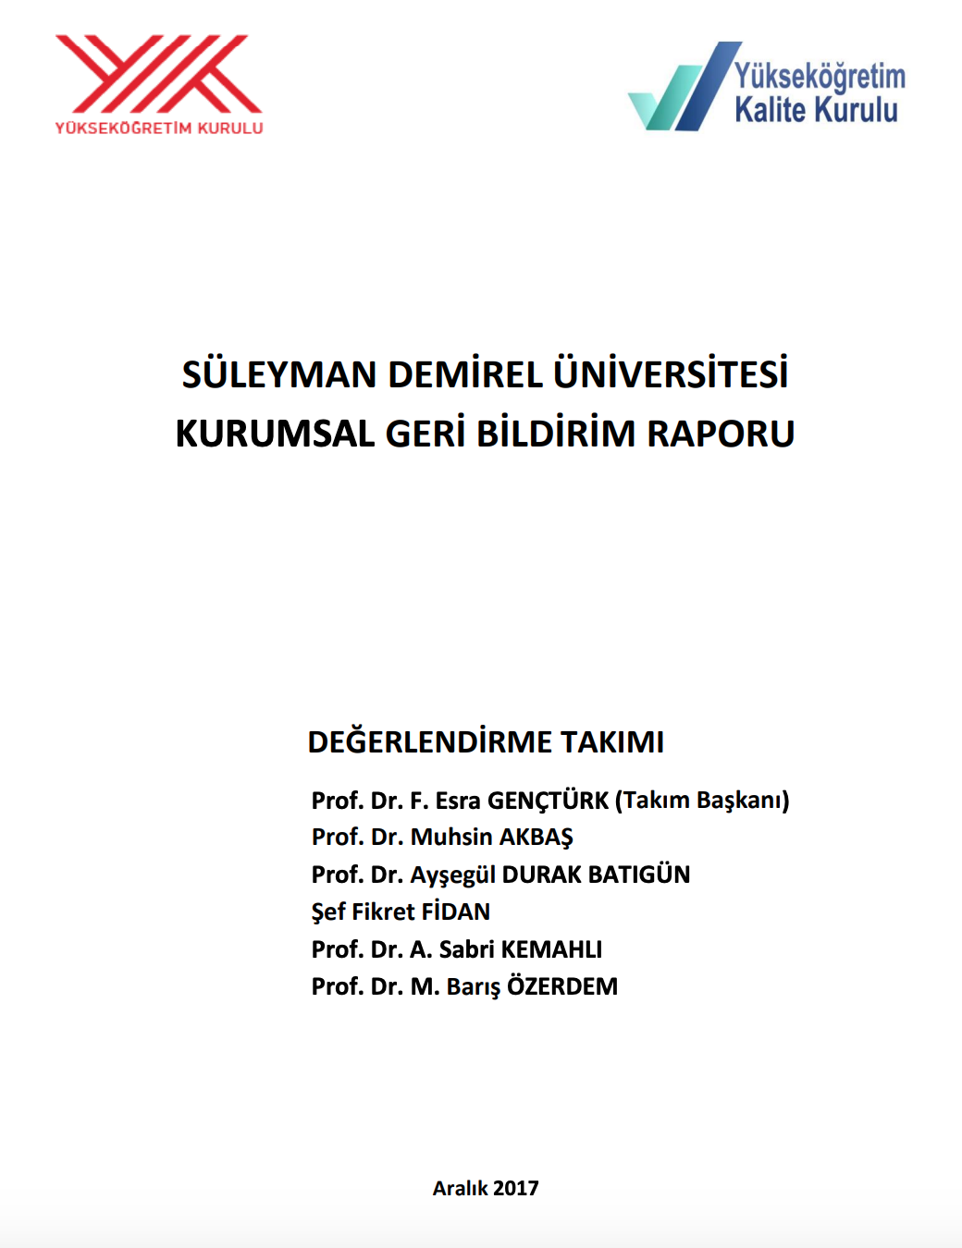
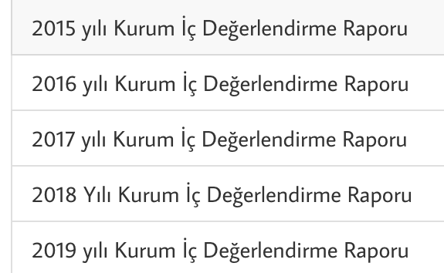
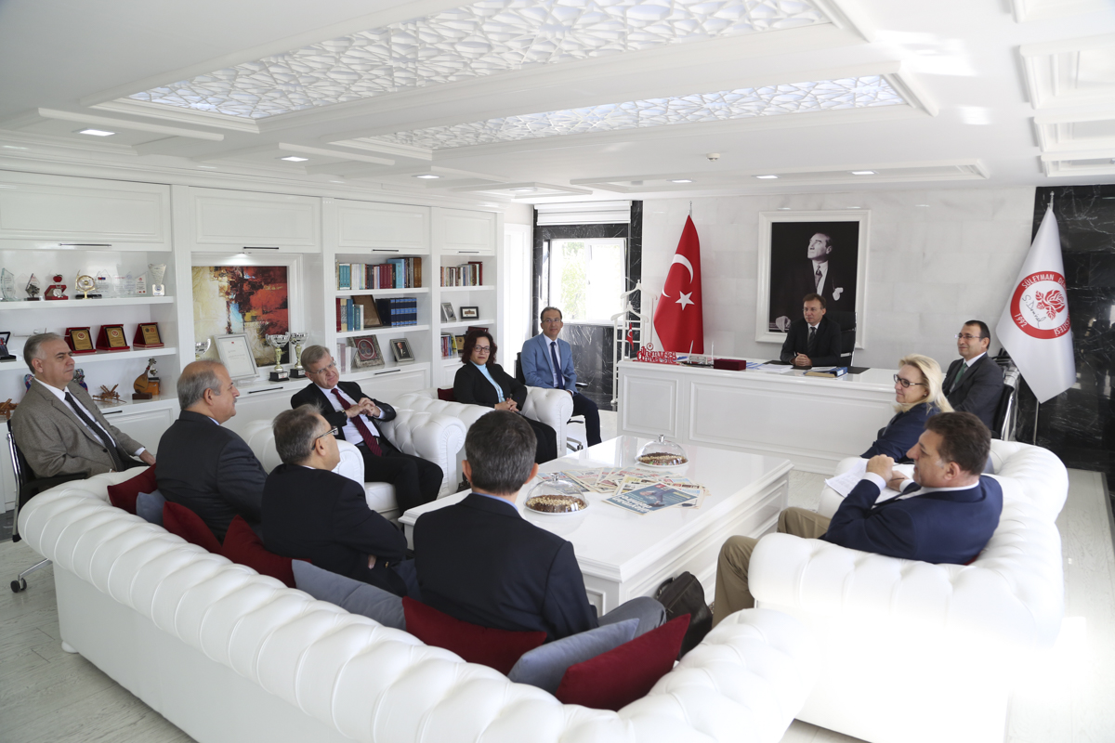
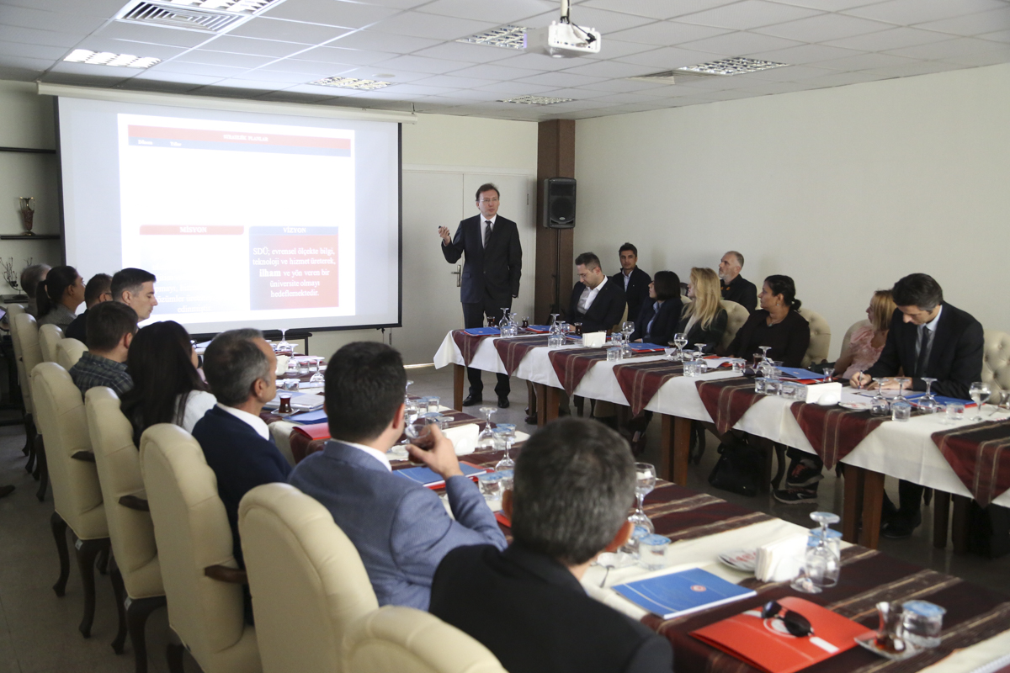
Kurumsal İç Değerlendirme Raporu (KİDR)
Saha Ziyareti
23-25 Ekim 2017
Kurumsal Geri Bildirim Raporu (KGBR) Aralık-2017

Slide 7
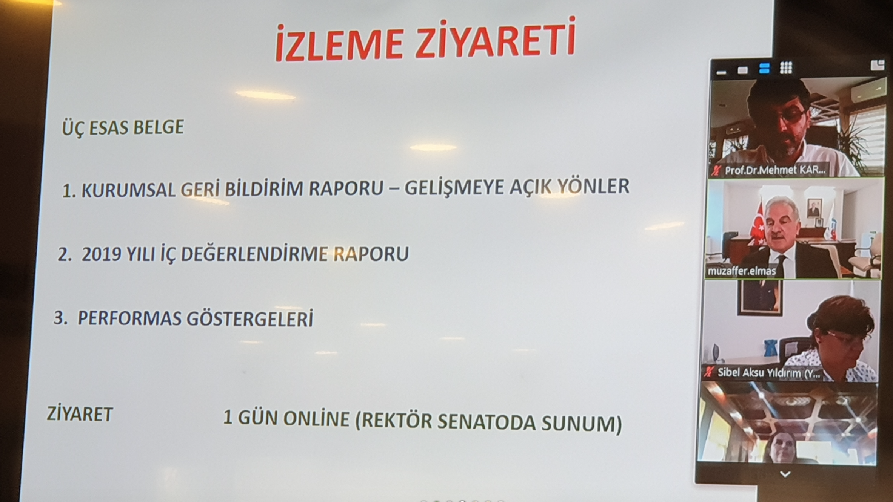
Yükseköğretim Kalite Kurulu
İzleme Ziyareti

Slide 8
İzleme Ziyareti (Uzaktan)-1 gün
Zaman | Etkinlikler
9.00-10.00 | İzleme takımının kendi aralarında gerçekleştireceği toplantı
10.00-10.30 | İzleme takımı ve Rektörün görüşmesi
10.30-10.45 | Ara
10.45-11.15 | İzleme Takımı ile Mütevelli Heyet Başkanı görüşmesi (Vakıf yükseköğretim kurumları için)
11.15-11.45 | İzleme Takımı ile Kurum Kalite Komisyonu üyelerinin görüşmesi
11.45-12.00 | Ara
12.00-13.00 | İzleme Takımı ile Senato üyelerinin görüşmesi (Senatosu bulunmayan kurumlarda yönetim kurulu)
13.00-14.00 | Öğle yemeği
14.00-15.00 | İzleme Takımı ile ilgili birimlerin görüşmesi *Yalnızca gerekli durumlarda
15.00-15.15 | Ara
15.15-16.15 | İzleme Takımı ile Rektör Görüşmesi
16.15-16.30 | Ara
(Muhtemel Ziyaret: Ekim-Kasım 2020)

Slide 9
Gelişmeye Açık Yönler
B. Kurum Kalite Güvence Sistemi
C. Eğitim ve Öğretim
Ç. Araştırma ve Geliştirme
D. Toplumsal Katkı (Yeni)
E. Yönetim sistemi
14
22
9
3
6

Slide 10
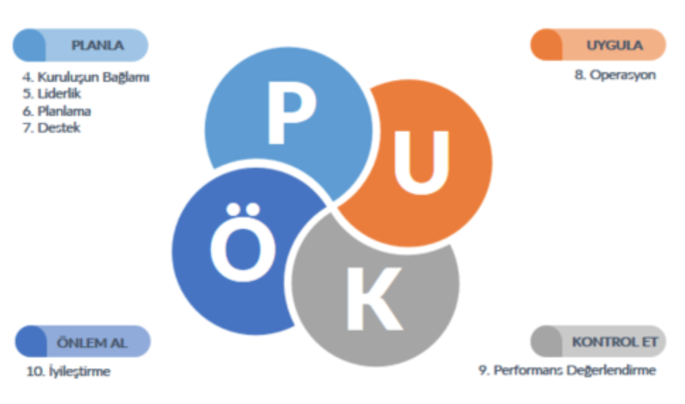
B. Kurum Kalite Güvence Sistemi
Bilgilere/kararlara kolayca erişim
Süreçlerde PUKÖ döngüsünün işletilmesi
Stratejik paydaşlarını belirlemesi

Slide 11
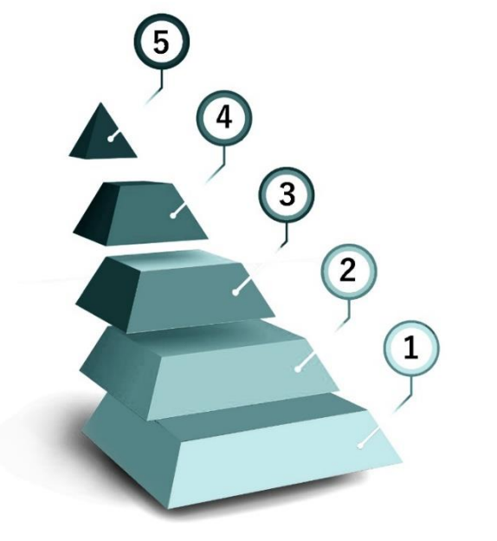
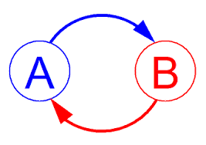
C. Eğitim ve Öğretim
1. Program yeterliliklerini ölçecek mekanizma
2. Akademik danışmanlık sisteminin işletilmesi
3. Öğrenci geri bildirim sisteminin oluşturulması
4. Öğrenme kaynaklarının geliştirilmesi

Slide 12
Ç. Araştırma ve Geliştirme
Uluslararası webinar
Münferit araştırmaların sayısının artırılması
TÜBİTAK, AB vb. projelerin artırılması
Uluslararası araştırma/araştırmacı ağı

Slide 13
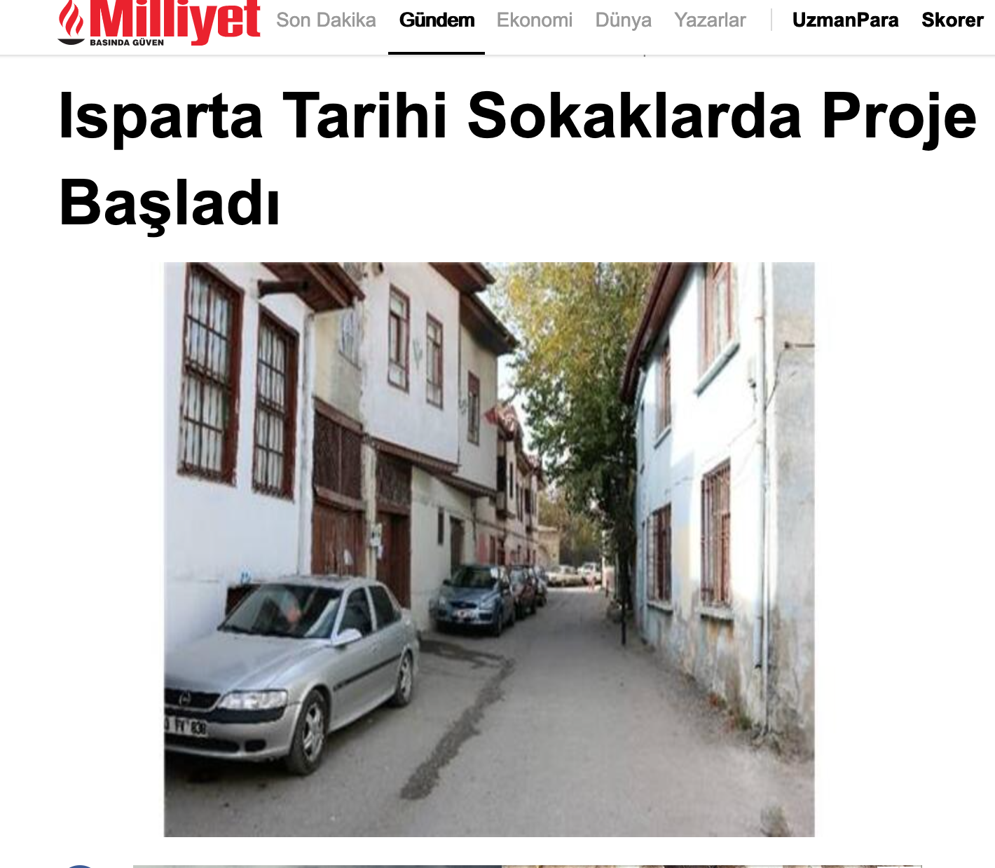
D. Toplumsal Katkı (Yeni)

Slide 14
Uzaktan Eğitim Kalite Güvence Ölçütleri ve Değerlendirme Rehberi
2020

Slide 15
Ana başlıklar
Kalite Güvence Sistemi
Misyon, vizyon, stratejik amaç ve hedefler
Kalite güvencesi, eğitim öğretim, araştırma geliştirme, toplumsal katkı ve yönetim sistemi politikalar
Kurumsal performans yönetimi
Eğitim ve Öğretim
Programların Tasarımı ve Onayı
Ölçme ve değerlendirme
Öğrenci Kabulü ve Gelişimi
Öğrenci Merkezli Öğrenme Öğretme ve Değerlendirme
Öğretim Elemanları
Öğrenme Kaynakları
Program çıktılarının izlenmesi ve güncellenmesi
Yönetim Sistemi
Süreç yönetim
Bilgi güvenliği ve güvenilirliği

Slide 16
Alınan kararlar eğitim-öğretim süreçlerine yansıtıldı mı?
AKTS’ler yeniden düzenlendi mi?
Yeni öğrenme tekniklerinin kullanılmasına ilişkin iyi örnekler var mı?

Slide 17
Uzaktan eğitimle ilgili yapılması gerekenler

Slide 18
Teşekkürler…

